Slide 1
Елементи квантової теорії

Slide 2
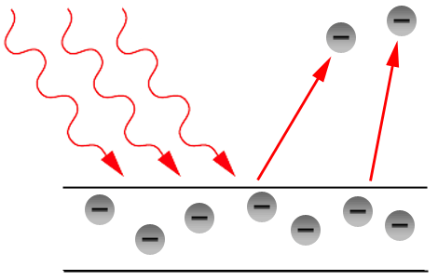
ФОТОЕФЕКТ
Фотоефе́кт — явище «вибивання» світлом електронів із металів.
Це повне або часткове вивільнення електронів від зв'язків з ядрами атомів речовини внаслідок дії на неї електромагнітного проміння (світла, рентгенівських чи гамма променів).

Slide 3
ФОТОЕФЕКТ
Розрізняють:
зовнішній фотоефект – вибивання електронів під дією світла (фотоелектронна емісія), гамма-випромінювання тощо;
внутрішній фотоефект – збільшення
електропровідності напівпровідників
або діелектриків під дією світла (фотопровідність).
вентильний фотоефект - збудження ЕРС на межі метал-напівпровідник чи на межі
різнорідних напівпровідників.

Slide 4
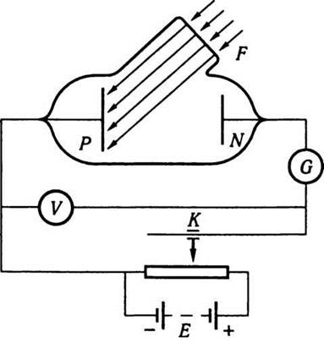
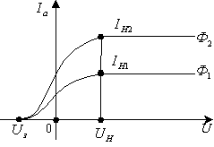
Дослід Столєтова
Гальванометр показує струм насичення Іs – фотострум - це такий фотострум, коли всі фотоелектрони, вибиті світлом із пластинки К, досягнуть пластинки А.
К
А
Вольт-амперна характеристика

Slide 5
Дослід Столєтова
Із вольт-амперних характеристик видно, що:
1. Якщо немає напруги між електродами значення фотоструму відмінне від нуля. (Це означає, що фотоелектрони мають під час вильоту кінетичну енергію);
2. У разі досягнення між електродами деякої прискорювальної напруги U_{H} фотострум перестає залежати від напруги, тобто його значення досягає насичення I_{H1}, I_{H2};
3. За деякої затримувальної напруги U_{з} (на електрод А подано мінус від джерела струму) фотострум
припиняється;
4. Значення затримувальної напруги
НЕ залежить від світлового потоку Ф.

Slide 6
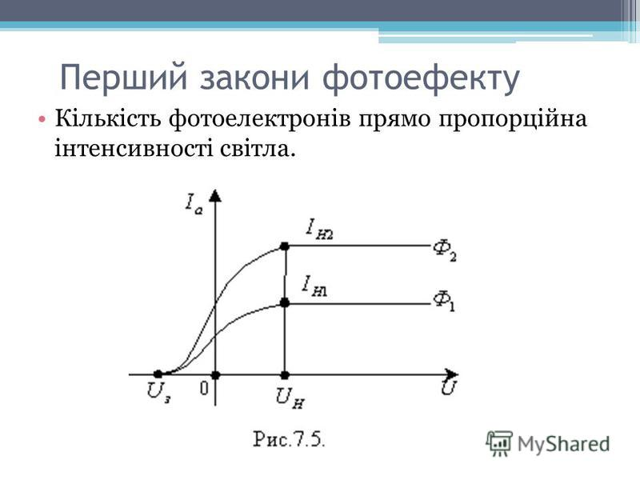

Slide 7
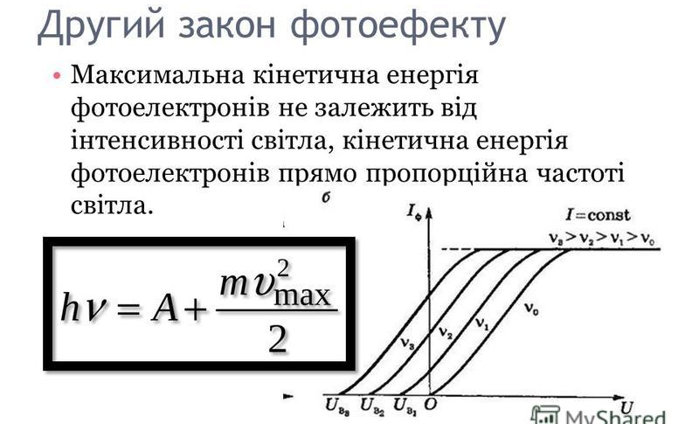
Рівняння Ейнштейна для фотоефекту

Slide 8
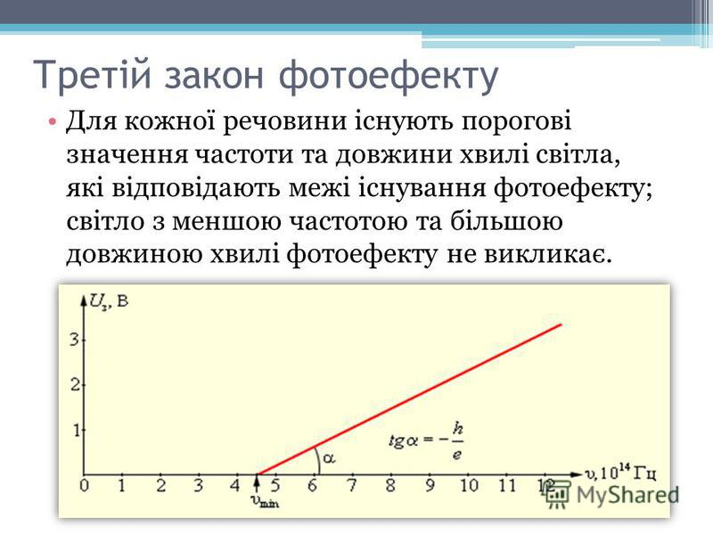
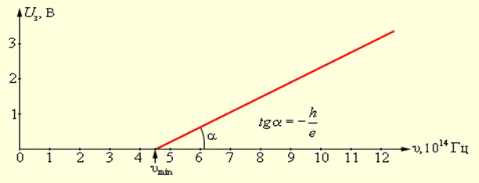

Slide 9
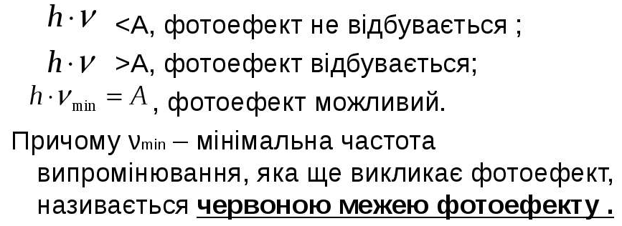
Рівняння Ейнштейна для фотоефекту
(закон збереження)
Енергія фотона
Кінетична енергія
фотона
Робота виходу з металу

Slide 10
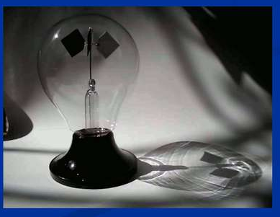
Тиск світла
Е — енергетична освітленість поверхні, тобто густина потоку світлової енергії, що падає на дану поверхню;
с — швидкість світла;
ρ — коефіцієнт відбивання.
Експериментально існування світлового тиску вперше
встановив 1900 р. російський фізик
П. М. Лебедев (1866—1912).

